Slide 1
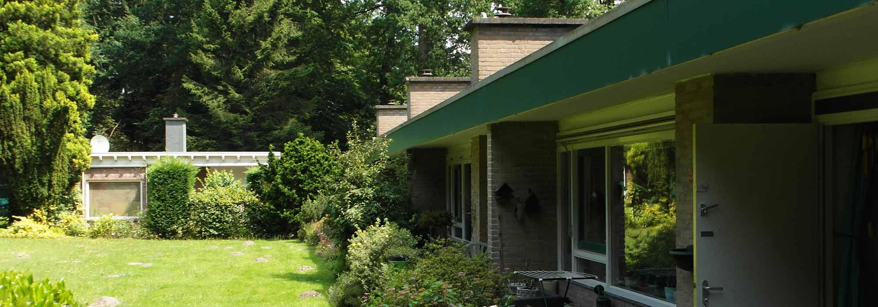
Ommershof blijft
renovatie meer dan waard!

Slide 2
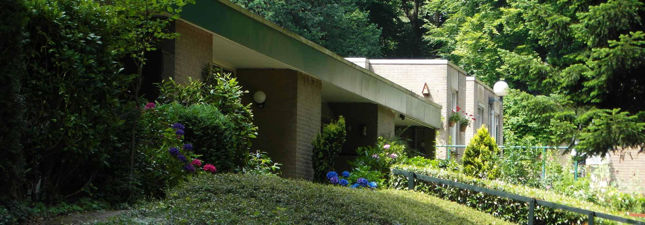
Ommershof
Vegetarisch woonoord
Wereldwijd uniek initiatief
Onvervangbaar humaniora erfgoed
Landschappelijk en historisch monument
Even waardevol als kwetsbaar
In goede handen?

Slide 3
Inhoud
Waarden
Bedreigingen
Kansen
Aanpak

Slide 4
Waarden
Cultuur-historisch:
  Onvervangbaar erfgoed
Landschappelijk, milieu:
  Waardevolle biotoop; toevoegen bebouwing mogelijk mits beperkt en aangepast
Architectuur:
  Waardevol vroeg-naoorlogs ontwerp; aanpasbaar
Bouwtechnische kwaliteit:
  Redelijk; geen zettingsscheuren; enig onderhoudstekort; goed renoveerbaar

Slide 5
Waarden (2)
Bouwfysische kwaliteit:
  Matig; geen/ onvoldoende thermische isolatie; kans op condens-vocht; relatief eenvoudig verbeterbaar
Woontechnische kwaliteit:
  Matig; relatief beperkte woonruimten; achterhaalde elektrotechnische-, thermo-hygrische- en verwarmingsvoorzieningen; uitstekend renoveerbaar, goed aanpasbaar en uitbreidbaar

Slide 6
Bedreigingen
Cultuur-historisch:
  Sloopplannen tonen (te) geringe waardering en betrokkenheid van de verhuurder (Woonzorg NL)
Landschappelijk, milieu:
  Uniek maar kwetsbaar gebied
  Benutten ontwikkelingswaarde locatie en grond domineren in beleid en planvorming van verhuurder
Architectuur:
  Wat achterhaalde vroeg-naoorlogse architectuur; vatbaar voor misprijzen en wegwerpen

Slide 7
Bedreigingen (2)
Bouwfysische en woontechnische kwaliteit:
  Tekortkomingen geven verhuurders kans om woningen als ‘slecht’ en ‘slooprijp’ te bestempelen.
Woningnood:
  Sociale verhuurders slopen veruit meeste woningen: 4x meer dan koopwoningen.
  Huidig sloopmotief is bouwgrond t.b.v. woningtekort en gebrek aan bouwgrond.
  → 55% nieuwbouw geen toevoeging maar vervanging…
  Ommershof maakt ontwikkelaars begerig…

Slide 8
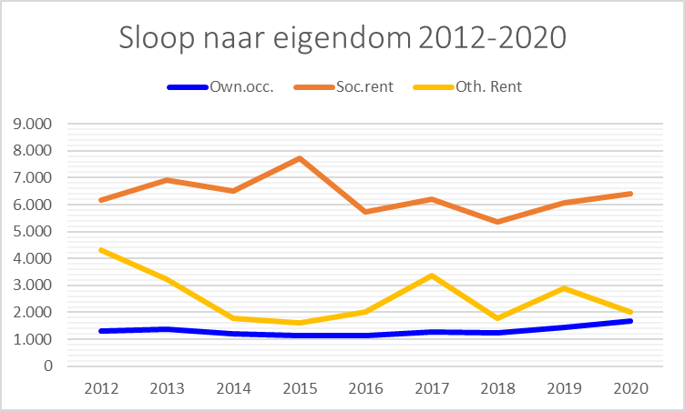
Sloop door woningcorporaties

Slide 9
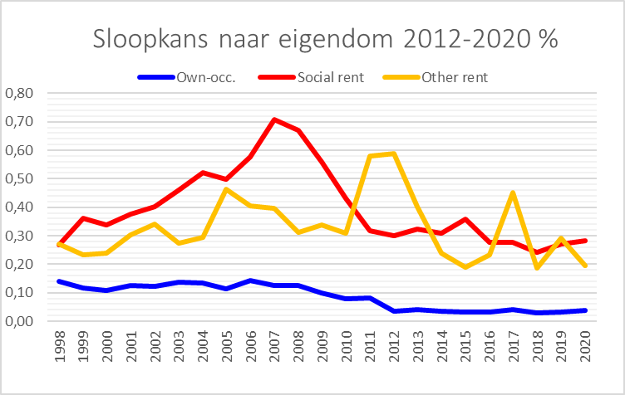
Sloop door woningcorporaties

Slide 10
Kansen
Uniek monumentaal erfgoed:
  Omgevingswet biedt daarvoor meer kansen.
Waardevolle natuur en biotoop:
  Bestemmingswijziging daarvan veroorzaakt veel natuur-, milieu- en juridische weerstand en bezwaren.
Nieuwbouwplan lastig, kostbaar, tijdverslindend:
  Renovatie met beperkte aangepaste uitbreiding eenvoudigste, goedkoopste, rendabelste en snelste weg!

Slide 11
Aanpak
Weet wat je wilt:
  Zorg voor een goed, duidelijk en breed gedeeld verhaal
Vindt daarvoor brede steun:
  Historische verenigingen, Heemschut, Cuypersgen.schap;
  Landschap-, natuur- en milieuorganisaties;
  Lokale politiek, buren, omgeving, kennissen;
  Pers en media.
Zorg voor een realiseerbaar alternatief:
  Vindt daarvoor een ervaren architect /adviseur; want:

Slide 12
Ommershof blijft
renovatie meer dan waard!

